Slide 1

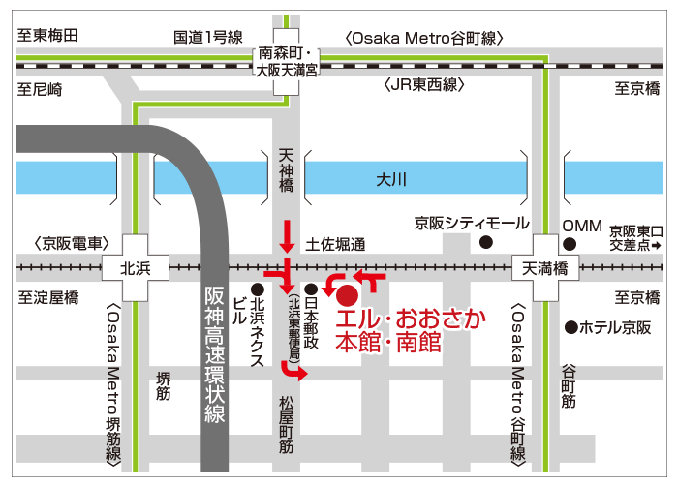

障がい者を多く雇用し、戦力化している医療機関の事例を紹介するセミナーです。
医療機関で障がい者雇用を進めていくための、ヒントや気づきを得るために、ぜひご参加ください。
医療機関向け
障がい者雇用セミナー
開催日
2025年
1月17日（金）
対象：障がい者雇用に関心のある
府内医療機関の人事・労務担当者
定員：30名（申込先着順）
参加無料
申込締切：2025年1月15日（水）
申込方法は裏面をご覧ください。
プログラム
時間
＊「医療業界での障がい者雇用状況」
大阪府障がい者雇用促進センター
上席調査役 石田 兼二
＊事例紹介①
医療法人 聖和錦秀会 阪和いずみ病院
看護部 部長 三木 洋子 氏
＊事例紹介②
医療法人 徳洲会 野崎徳洲会病院
総務課 課長補佐 碓井 啓扶 氏
＊事例紹介③
社会医療法人 ペガサス 馬場記念病院
理事 田中 恭子 氏
＊質疑応答
13:30～16:40
受付開始13:00～
会場
エル・おおさか（大阪府立労働センター）
本館11階セミナールーム
(大阪市中央区北浜東3-14)
・ Osaka Metro谷町線・京阪電鉄「天満橋駅」より西へ300m
・ Osaka Metro堺筋線・京阪電鉄「北浜駅」より東へ500m
主催 大阪府
問合せ先 大阪府障がい者雇用促進センター
（大阪府 商工労働部 雇用推進室 就業促進課 障がい者雇用促進ｸﾞﾙｰﾌﾟ）
TEL 06-6360-9077 FAX 06-6360-9079
E-mail shugyosokushin-g04@gbox.pref.osaka.lg.jp

Slide 2
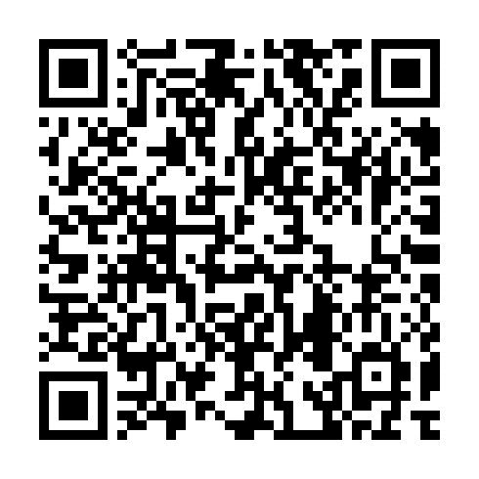
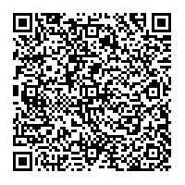

事例紹介いただく医療機関のご紹介
＊医療法人 聖和錦秀会 阪和いずみ病院
所在地：和泉市あゆみ野１-７-１
障がい者は看護部に所属。病室の清掃などヘルパーの補助業務を担当。
＊医療法人 徳洲会 野崎徳洲会病院
所在地：大東市谷川2-10-50
院内の様々な部門に障がい者を配置、業務内容も多岐に渡る。
＊社会医療法人 ペガサス 馬場記念病院
所在地：堺市西区浜寺船尾町東４-２４４
事務職、看護補助、清掃等の複数部門で障がい者を雇用。
業務の割り当てや配置の仕方、定着の工夫などについて、ご紹介いただきます。
障がい者雇用理解促進ツール
大阪府では、業種別・障がい別の障がい者業務マトリクスを作成しています。ぜひご利用ください。
《申込方法》
「大阪府インターネット申請・申込みサービス」よりお申込みください。
（URL）
https://lgpos.task-asp.net/cu/270008/ea/residents/procedures/apply/bd8ce84a-ce85-4896-af01-542c23cefb36/start
（QRコード）
■申請完了の旨の画面が出れば、正常に受付できています。受付完了時にメールは届きません。
■お申込みいただいた個人情報は、本セミナーの運営にのみ利用させていただきます。
■手話通訳が必要な場合や車椅子で参加される場合等は、事前にお申し出ください。
■インターネットによる申し込みが難しい場合は、下記「参加申込書」に記入のうえ、
問合せ先（表面）あてにFAXまたはE-mailでお申し込みください。
大阪府 障がい者雇用セミナー
検索
「医療機関向け障がい者雇用セミナー（R7.1.17）」 参加申込書
企業名
所在地 | （〒 - ）
連絡先 | TEL
所属・役職
参加者氏名
E-mail
配慮事項 （手話通訳等）

